Slide 1
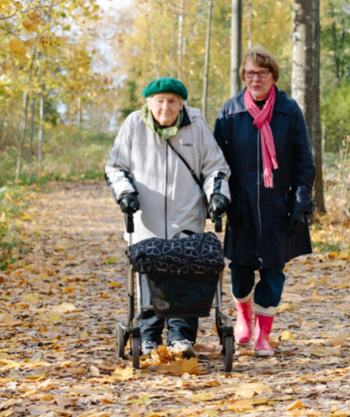
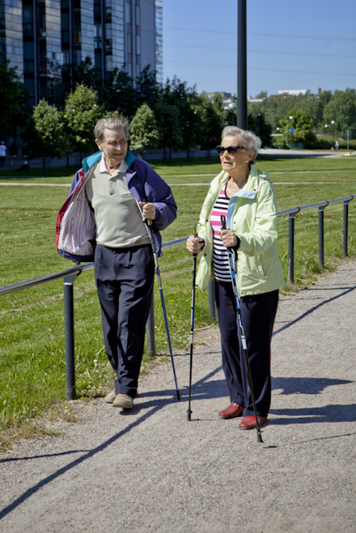
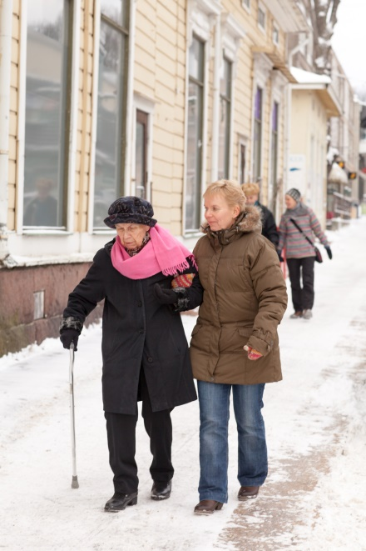
Iloa ulkoilusta – tukea tuttavasta
Ulkoiluystäväksi iäkkäälle -koulutus
Liian moni ikäihminen ei pysty tai uskalla ulkoilla yksin. Apuasi tarvitaan – ryhdy ulkoiluystäväksi!
Aika: 13.3. & 10.4.2019 klo 16:30-20:00
(osallistuminen molempiin päiviin)
Paikka: Henrikinhovi, ruokasali
Koulutus on tarkoitettu kaikille, jotka haluavat ulkoilla yhdessä iäkkään kanssa. Kouluttajat ovat käyneet Ikäinstituutin kouluttajakoulutuksen.
Tervetuloa uudet ja vanhat ulkoiluystävät!
Koulutus antaa:
Tietoa vapaaehtoistyön periaatteista
Valmiuksia ulkoilun avustamiseen ja apuvälineiden käyttöön
Valmiuksia kotivoimistelun opastukseen
Valmiuksia sopivien ulkoilureittien valintaan
Tietoa missä voi toimia ulkoiluystävänä
Vapaaehtoiset ulkoiluystävät saavat:
Ilmaisia uintilippuja
Osallistua ulkoiluystävien virkistyspäiviin
Lisätietoa ja ilmoittautumiset 8.3. mennessä
Kotihoidon fysioterapeutti
040 578 1830
Kuvat: Ossi Gustafsson

